Slide 1
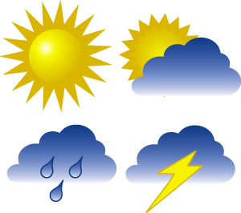
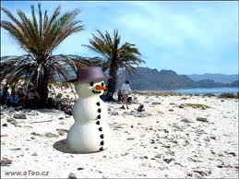

Elektronická učebnice - I. stupeň Základní škola Děčín VI, Na Stráni 879/2 – příspěvková organizace Anglický jazyk
17.1 Weather
http://www.mes-english.com/flashcards/weather.php
Autor: Zuzana Tonderová

Slide 2
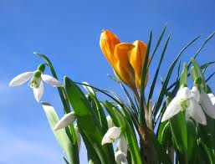
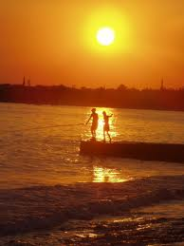
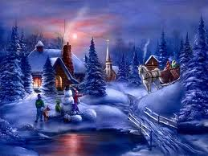
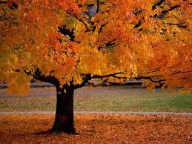
Elektronická učebnice - I. stupeň Základní škola Děčín VI, Na Stráni 879/2 – příspěvková organizace Anglický jazyk
17.2 What do we already know?
The seasons
Spring
Summer
Winter
Autumn

Slide 3




Elektronická učebnice - I. stupeň Základní škola Děčín VI, Na Stráni 879/2 – příspěvková organizace Anglický jazyk
17.3 New terms
What is the weather like today? – Jaké je dnes počasí?
It is windy – větrno
It is sunny – slunečno
It is cold – je zima
It is cloudy – zamračeno
It is snowing – sněží
It is freezing – mrzne
It is foggy – je mlha
It is raining – prší

Slide 4
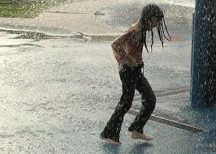



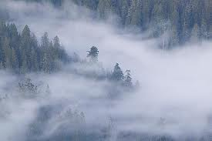
Elektronická učebnice - I. stupeň Základní škola Děčín VI, Na Stráni 879/2 – příspěvková organizace Anglický jazyk
17.4 Weather forecast
Monday – It is rainy
Wednesday – It is windy
Tuesday – It is sunny
Friday – It is cloudy
Thursday – It is foggy

Slide 5
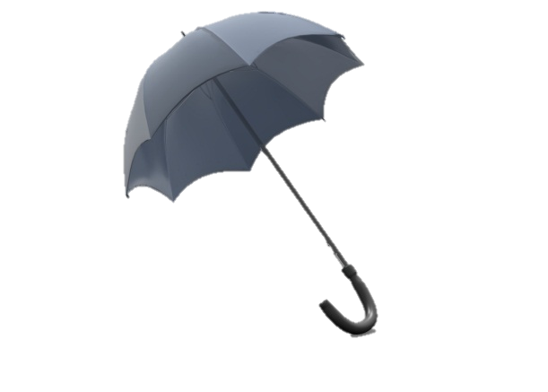
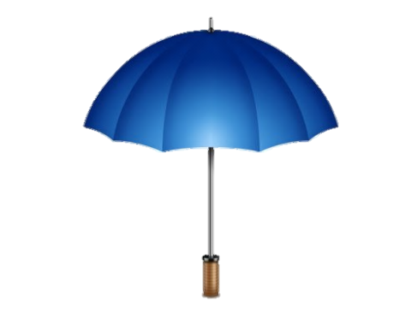
Elektronická učebnice - I. stupeň Základní škola Děčín VI, Na Stráni 879/2 – příspěvková organizace Anglický jazyk
17.5 Exercises
windy,sunny,cloudy,rainy,foggy
What is the weather like in…?
And what can we do? – It is time to:
ride a bike, fly a kite, swim, ski,don´t go to school
Summer - _______________________________
Autumn - _____________________________
Spring - _______________________________
Winter - _______________________________

Slide 6
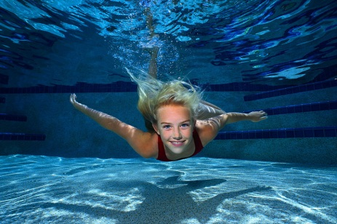

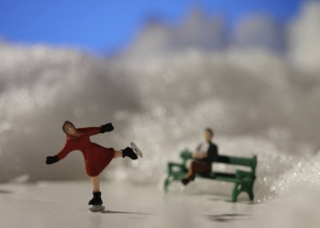
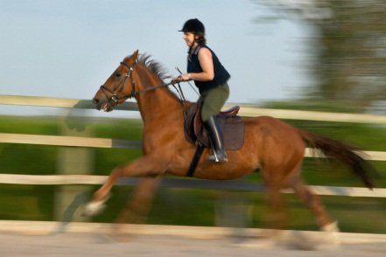
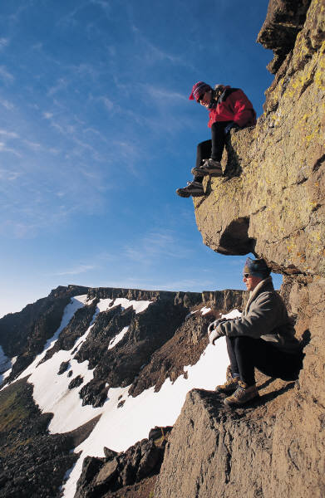
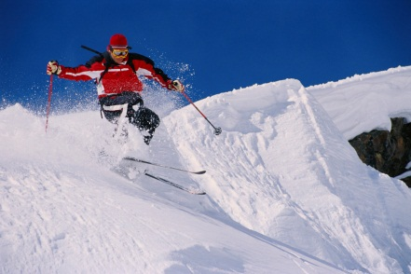
Elektronická učebnice - I. stupeň Základní škola Děčín VI, Na Stráni 879/2 – příspěvková organizace Anglický jazyk
17.6 Something more difficult
Match an activity with a picture and say when you can do it.
Skating
Swimming
Hiking
Playing ice hockey
Flying a kite
Walking
Riding a horse
Skiing

Slide 7
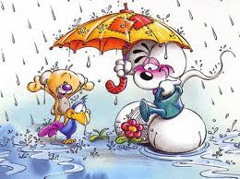
Elektronická učebnice - I. stupeň Základní škola Děčín VI, Na Stráni 879/2 – příspěvková organizace Anglický jazyk
17.7 Song – Rain, rain go away
Rain, rain go away,
come again another day.
Daddy wants to play,
rain, rain go away.
Rain, rain go away,
come again another day.
Mommy wants to play,
rain, rain go away.
Rain, rain go away,
come again another day.
http://www.youtube.com/watch?v=c3v0rJqyCTM

Slide 8
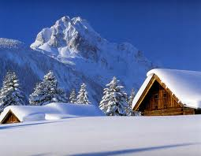
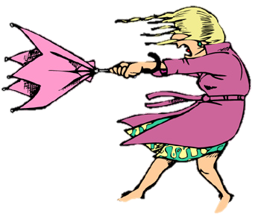
Elektronická učebnice - I. stupeň Základní škola Děčín VI, Na Stráni 879/2 – příspěvková organizace Anglický jazyk
17.8 Revision test
I can play ice hockey in:
Winter
Summer
Spring
Autumn
3. What is it?
It´s cold , we can skate, it´s snowing:
Flower
School
Winter
House
2. When it is raining and the sun is shining =>:
Umbrella
Raincoat
Rainbow
Cloud
Correct answers:
1a,2c,3c,4a
4. Find a weather word:
Snuny
Nnesit
Hcnaswid
jkecat

Slide 9
Elektronická učebnice - II. stupeň Základní škola Děčín VI, Na Stráni 879/2 – příspěvková organizace Anglický jazyk
17.9 Použité zdroje, citace
http://www.mes-english.com/flashcards/weather.php
http://www.youtube.com/watch?v=c3v0rJqyCTM
http://www.google.cz/imgres?q=po%C4%8Das%C3%AD&um=1&hl=cs&sa=N&biw=1366&bih=622&tbm=isch&tbnid=GFNK18Hz2UxLOM:&imgrefurl=http://perfectblog.blogerka.cz/Jak-na-blog/Pocasi-na-blog&docid=VoOCVBILI1HkjM&imgurl=http://perfectblog.blogerka.cz/obrazky/perfectblog.blogerka.cz/predpoved-pocasi.jpg&w=300&h=266&ei=pXjPTrrDCovu-gaT28S1Dg&zoom=1&iact=hc&vpx=323&vpy=167&dur=346&hovh=211&hovw=238&tx=122&ty=125&sig=103766466187148094991&page=1&tbnh=119&tbnw=134&start=0&ndsp=21&ved=1t:429,r:1,s:0

Slide 10
Elektronická učebnice - II. stupeň Základní škola Děčín VI, Na Stráni 879/2 – příspěvková organizace Anglický jazyk
17.10 Anotace
Autor | Zuzana Tonderová
Období | 07 – 12/2011
Ročník | 2. ročník
Klíčová slova | Weather, windy, cloudy, snowing, foggy, freezing, sunny
Anotace | Prezentace popisující počasí a procvičení otázky na počasí

